Slide 1
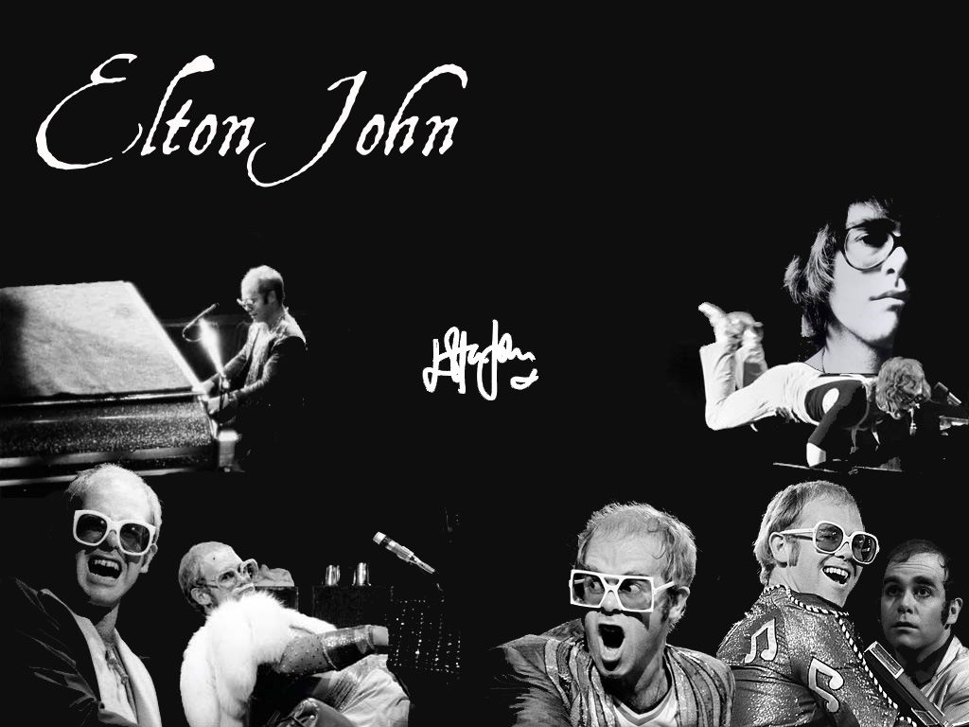
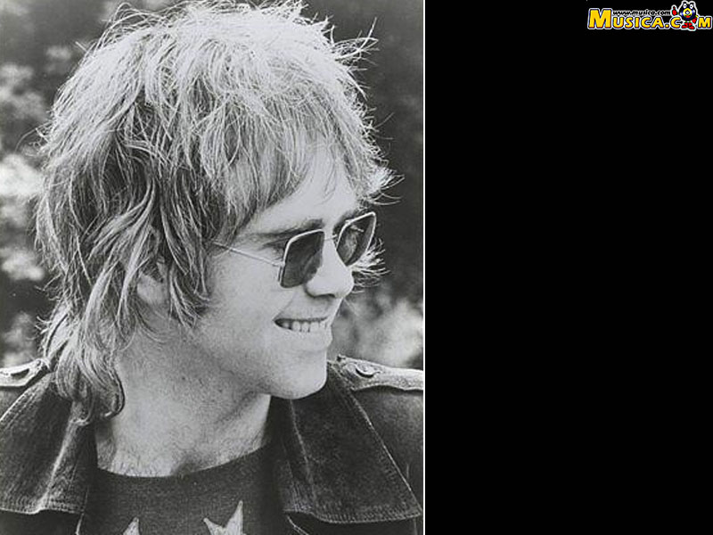

Elton John
Benny and the Jets
Benny y los Jets
1974
Avance Automático
Roberto
Lima-Perú

Slide 2
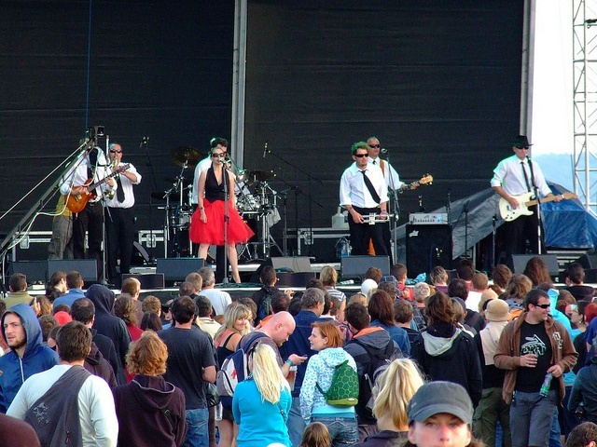
  Hey kids, hey chicos,
shake it loose together muévanse juntos de una manera suelta

Slide 3

The spotlight's hitting something el reflector está iluminando algo
That's been known to change the weather ya que ha sido conocido que cambia el clima

Slide 4
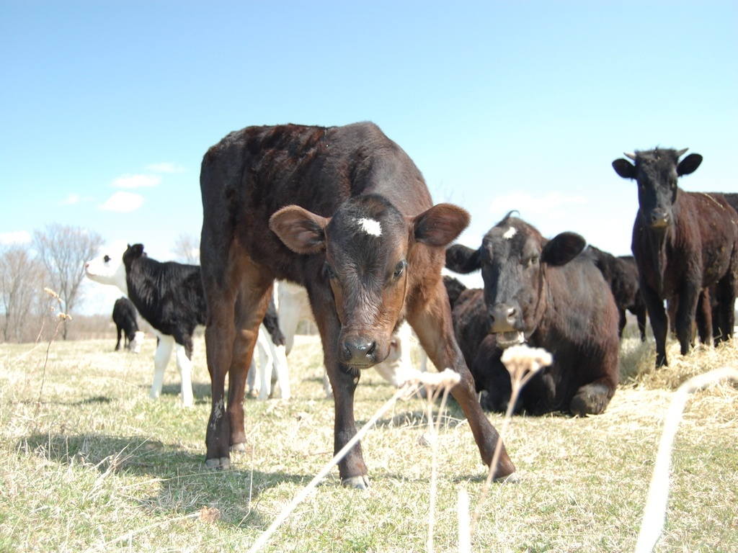
We'll kill the fatted calf tonight mataremos al becerro gordo esta noche
So stick around así que quédense

Slide 5

You're gonna hear electric music ya que oirán música eléctrica
Solid walls of sound sólidas paredes de sonido

Slide 6
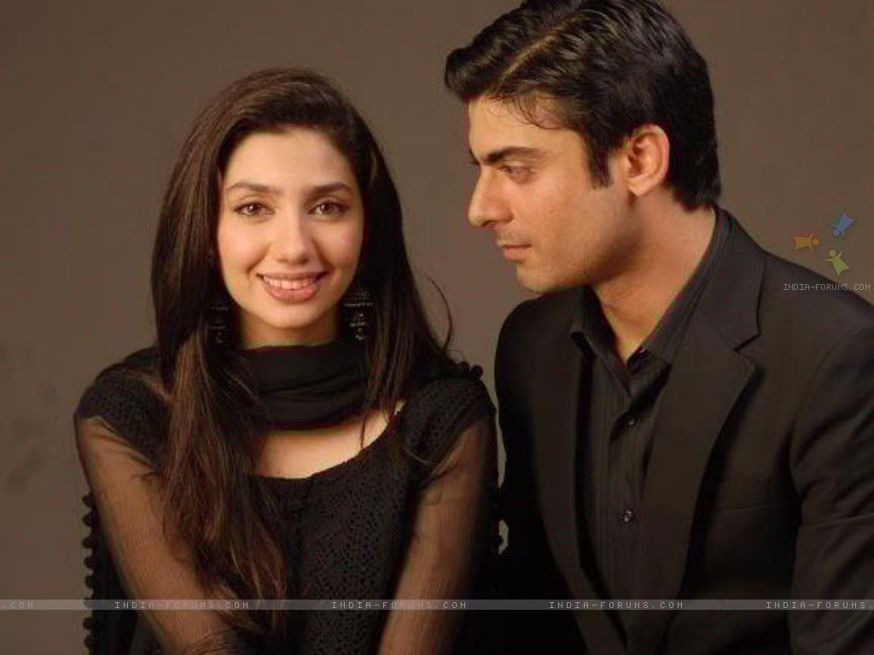
Say, Candy and Ronnie, have you seen them yet? digo, Candy y Ronnie ¿ ya los han visto ?

Slide 7
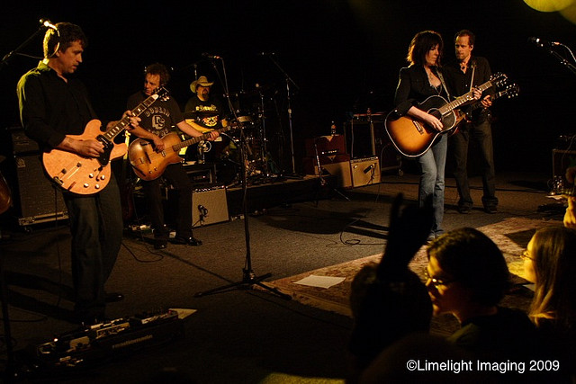
Ooo, but they're so spaced out…. uuu, pero están tan distanciados….
B-B-B-Bennie and the Jets B-B-B Benny y los Jets
Oh but they're weird and they're wonderful pero son raros y maravillosos

Slide 8
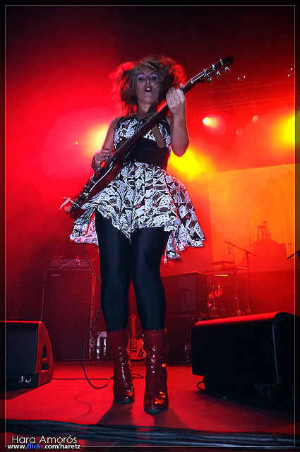
Oh Bennie she's really keen oh, Benny, es realmente entusiasta
She's got electric boots a mohair suit ella tiene botas eléctricas y un traje de pelo de cabra de Angora

Slide 9

You know I read it in a magazine, oh ho sabes que lo leí en una revista, oh jo
B-B-B-Bennie and the Jets B-B-B- Bennie y los Jets

Slide 10
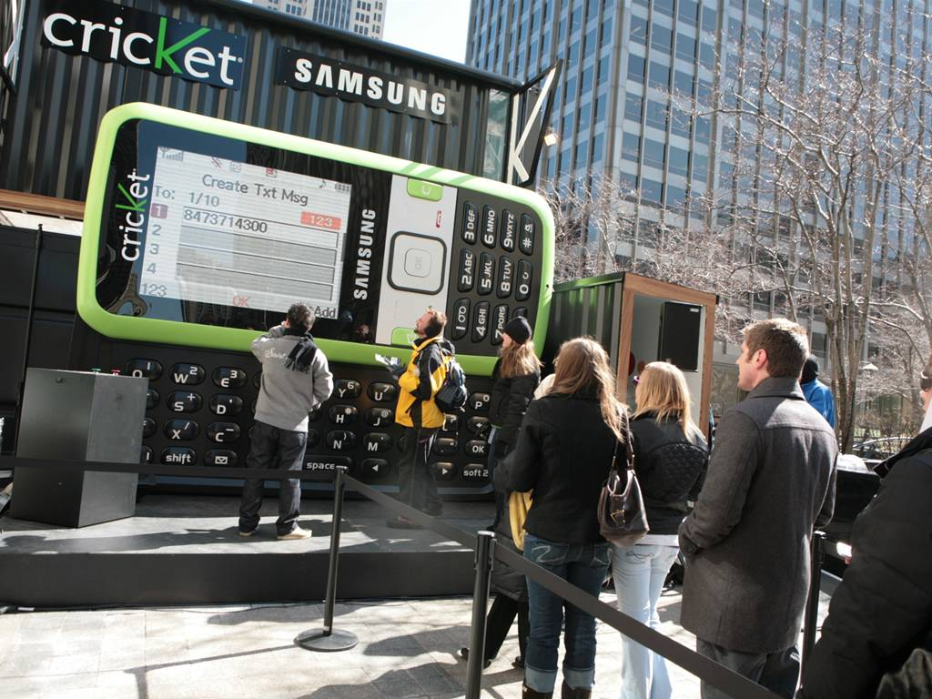
Hey kids, plug into the faithless hey, muchachos, contacten a los descreídos
Maybe they're blinded quizás estén ciegos
But Bennie makes them ageless pero Bennie los hace siempre jovenes

Slide 11
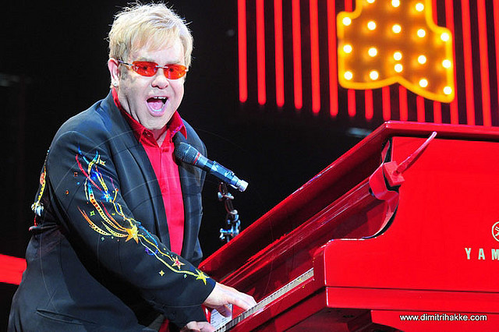
We shall survive, let us take ourselves along sobreviviremos, déjennos ir con ustedes
Where we fight our parents out in the streets donde confrontaremos a nuestros padres en las calles
To find who's right and who's wrong para determinar quién está en lo correcto y quién está equivocado

Slide 12
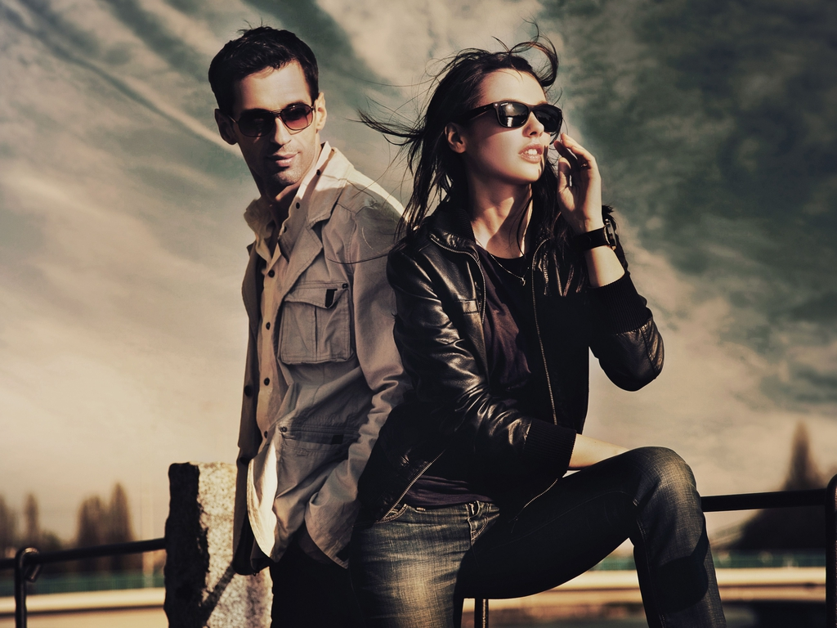
Ohh Candy and Ronnie, have you seen them yet? Oh, Candy y Ronnie ¿ ya los han visto ?

Slide 13
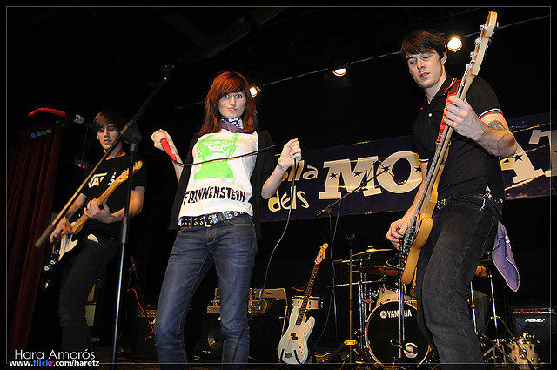
Ooo, but they're so spaced out…. uuu, pero están tan distanciados….
B-B-B-Bennie and the Jets B-B-B Benny y los Jets
Oh but they're weird and they're wonderful pero son raros y maravillosos

Slide 14
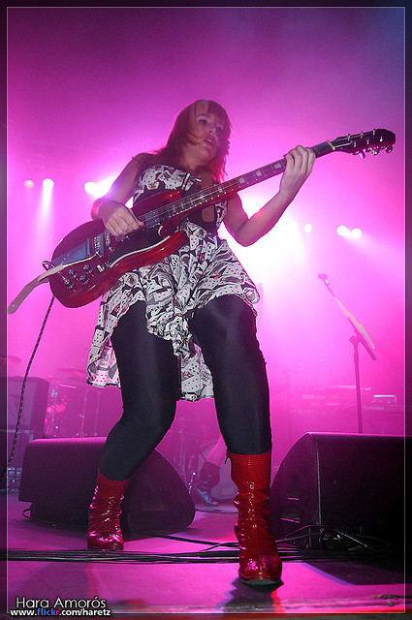
Oh Bennie she's really keen oh, Benny, es realmente entusiasta
She's got electric boots a mohair suit ella tiene botas eléctricas y un traje de pelo de cabra de Angora

Slide 15
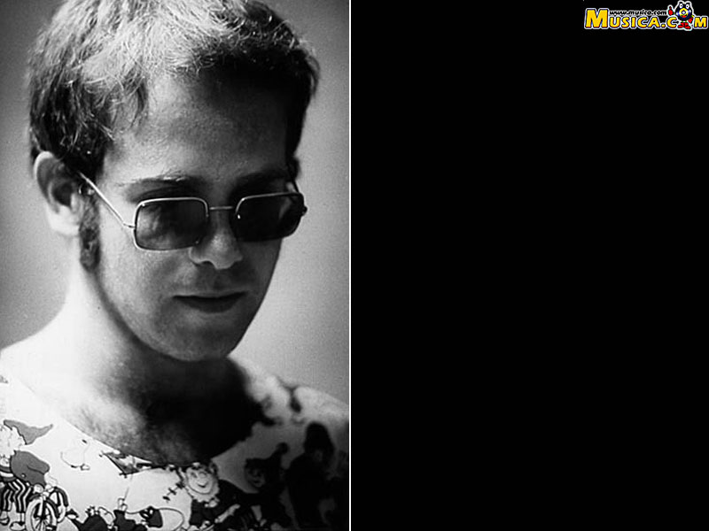
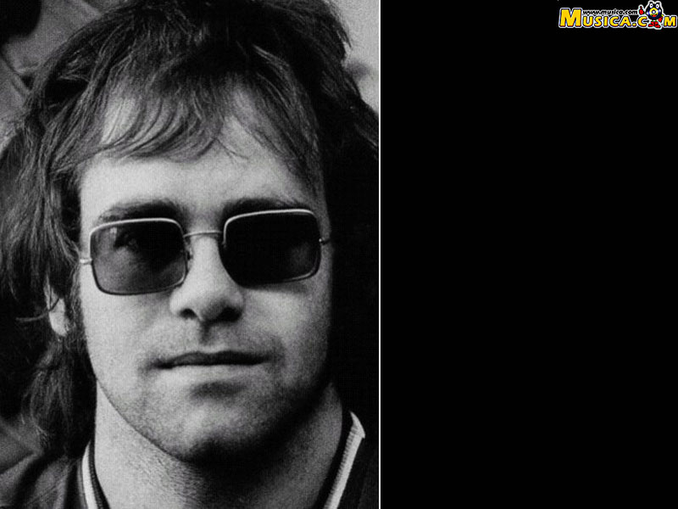

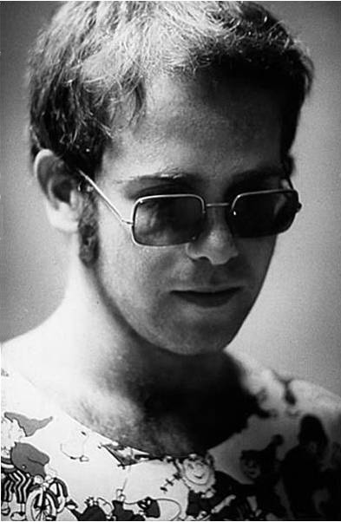
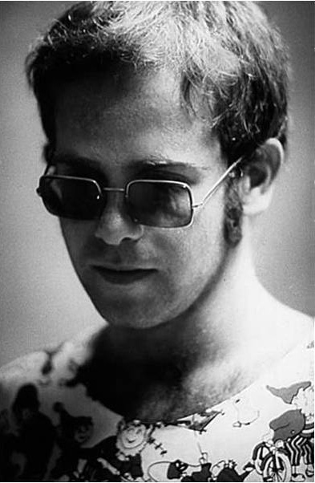
You know I read it in a magazine, oh ho sabes que lo leí en una revista, oh jo
B-B-B-Bennie and the Jets B-B-B- Bennie y los Jets

Slide 16
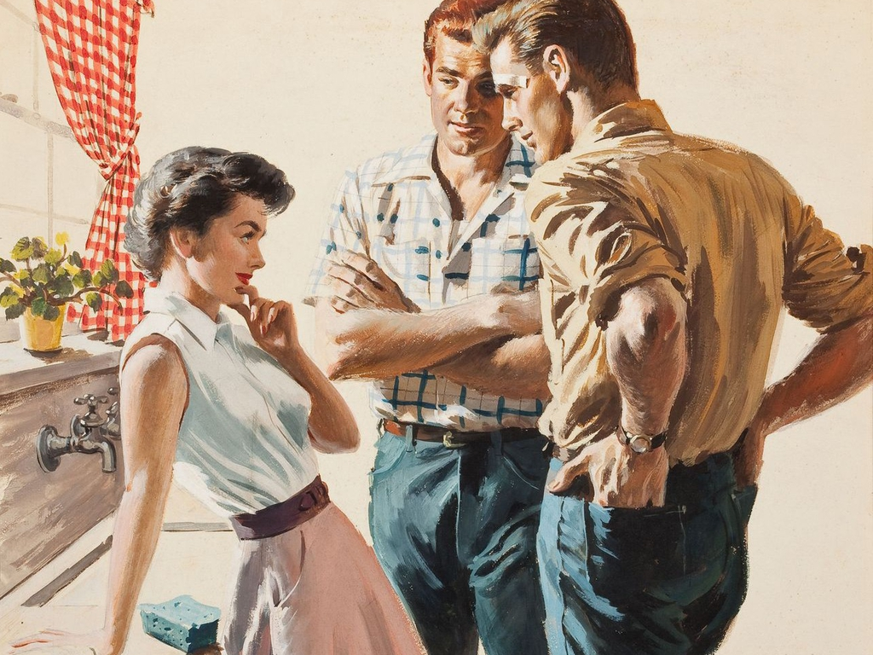
Oh, Candy and Ronnie, have you seen them yet? Oh, Candy y Ronnie ¿ ya los han visto ?

Slide 17
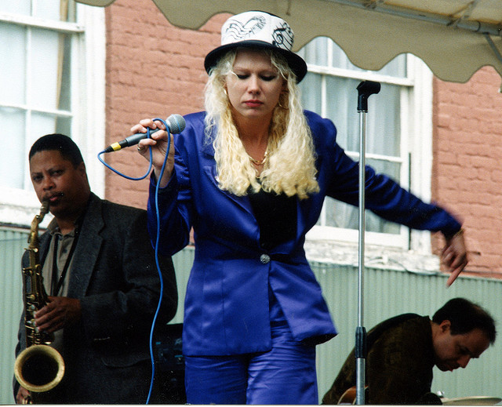
Ooo, but they're so spaced out…. uuu, pero están tan distanciados….
B-B-B-Bennie and the Jets B-B-B Benny y los Jets
Oh but they're weird and they're wonderful pero son raros y maravillosos

Slide 18
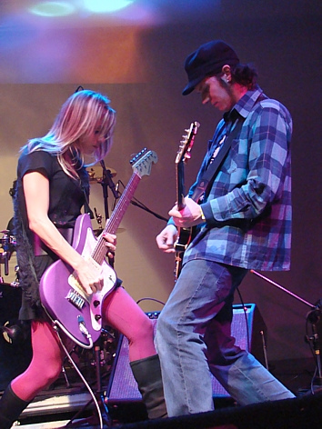
Oh Bennie she's really keen oh, Benny, es realmente entusiasta
She's got electric boots a mohair suit ella tiene botas eléctricas y un traje de pelo de cabra de Angora

Slide 19

You know I read it in a magazine, oh ho sabes que lo leí en una revista, oh jo
B-B-B-Bennie and the Jets B-B-B- Bennie y los Jets

Slide 20
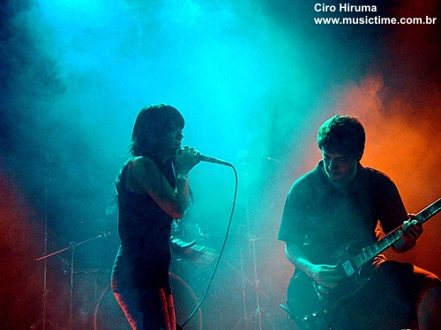
Bennie,
Bennie...,
B-B-B
Bennie,
Bennie,
Bennie,
Bennie and the Jets
Bennie,
Bennie,
Bennie,
Bennie,
Bennie and the Jets…….
Roberto

Slide 21
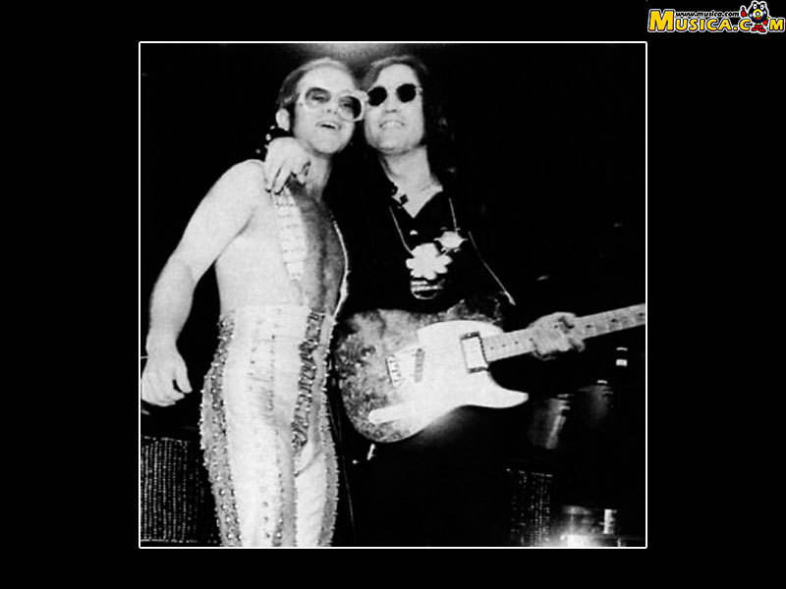
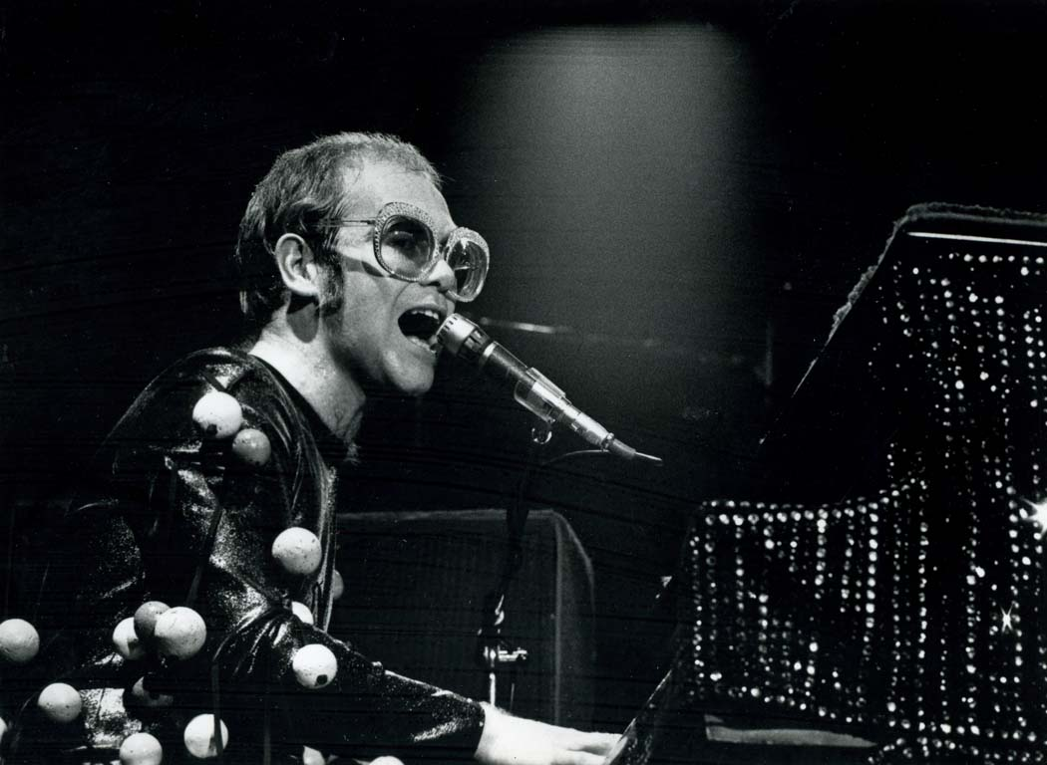

Slide 22



Accede a la sección que desees desde aquí:
Propia Creación
De la Red
Dedicatorias | Fechas Especiales | Graciosos
Historia y Arte | Lugares | Musicales
Naturaleza y Ciencias | Política | Reflexión
Religiosos | Románticos | Salud
Dedicatorias | Fechas Especiales | Graciosos
Historia y Arte | Lugares | Musicales
Naturaleza y Ciencias | Política | Reflexión
Religiosos | Románticos | Salud
Si deseas recibir pps periódicamente en tu correo electrónico subscríbete aquí:

